Slide 1
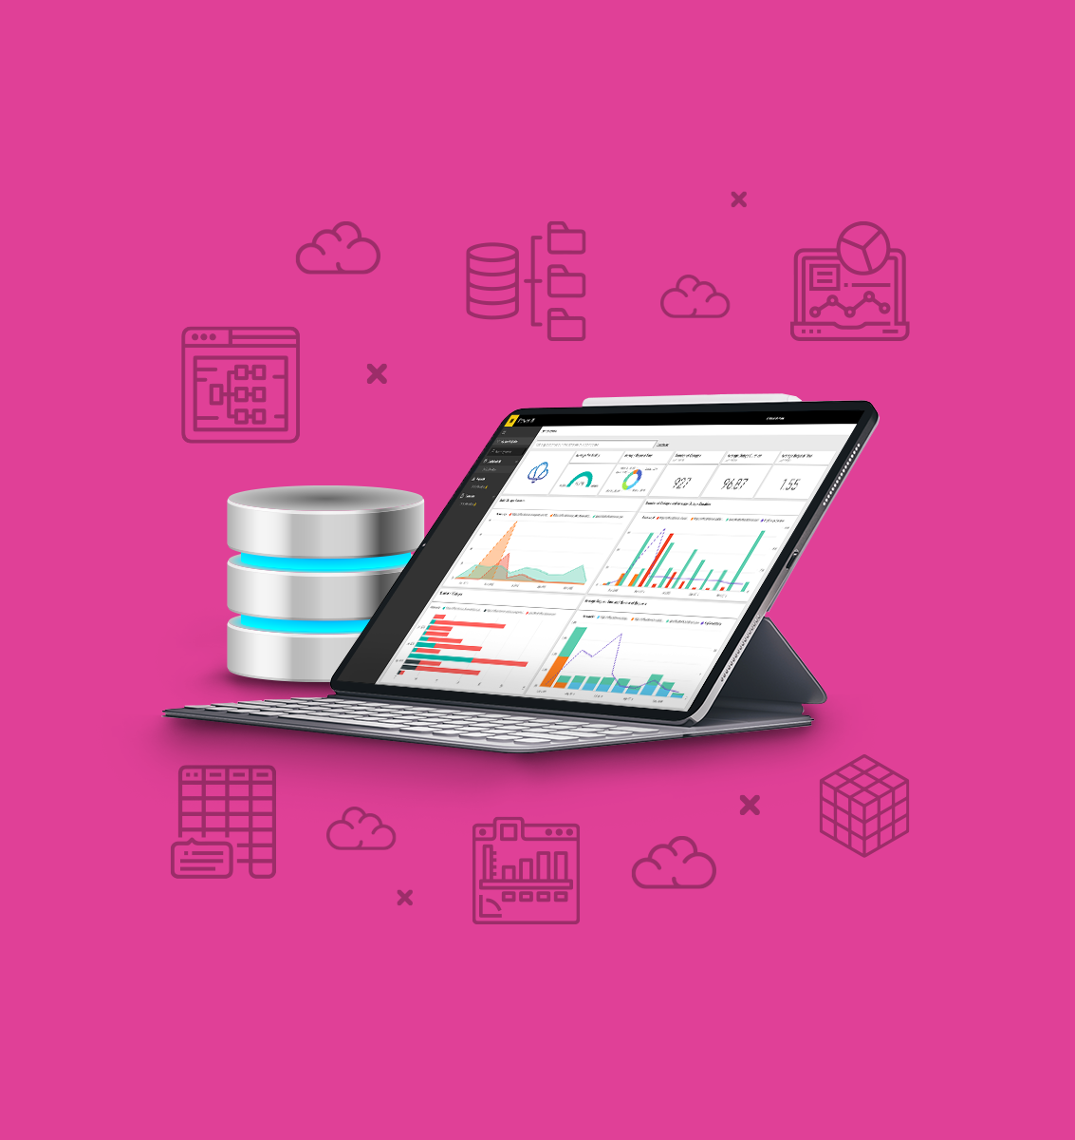
ANALÍTICA DE SISTEMAS EMPRESARIALES
SESIÓN 09
VISUALIZACIÓN
DE DATOS
Objetivo de la visualización de datos
Storytelling y visualización de datos
Herramientas de autoservicio de inteligencia de negocios
Power BI

Slide 2

INTRODUCCIÓN
DE LA SESIÓN

Slide 3

+ INTRODUCCIÓN
En esta sesión conocerás sobre la importancia de la elaboración de visualizaciones de datos adecuadas para el análisis de la información y la generación de conocimiento para una correcta toma de decisiones.
Recordarás sobre el uso de Power BI: servicio de elaboración de informes visuales.

Slide 4
OBJETIVO DE LA VISUALIZACIÓN DE DATOS

Slide 5
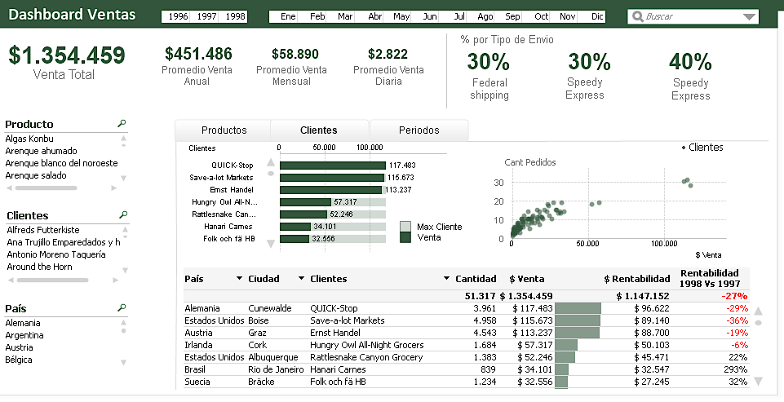
+ OBJETIVO DE LA VISUALIZACIÓN DE DATOS
VISUALIZACIÓN DE DATOS
El objetivo de la visualización de datos es obtener de ellos conocimiento que nos ayude a tomar buenas decisiones de negocios a través del análisis de los datos.
La visualización debe ser amigable y entregar la información de un solo vistazo mediante el uso de tablas de datos consolidados y gráficos.

Slide 6
STORYTELLING Y VISUALIZACIÓN DE DATOS

Slide 7
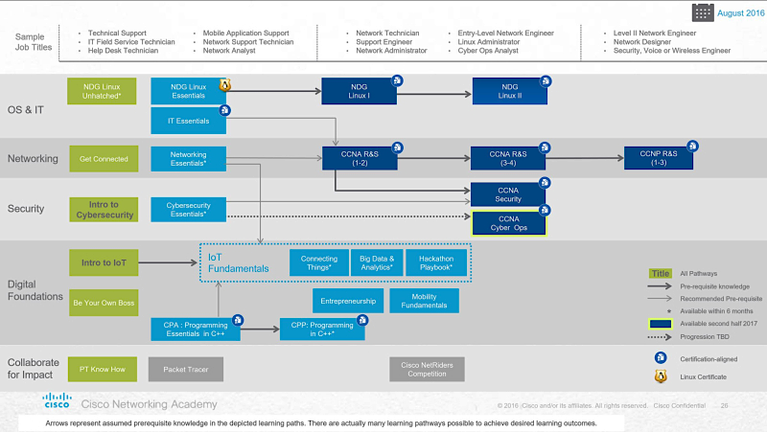
+ STORYTELLING Y VISUALIZACIÓN DE DATOS
STORYTELLING CON DATOS
Actualmente la elaboración de tablas y gráficos es un tema muy sencillo. Cualquiera con un dominio medio de Excel puede hacerlos.
La facilidad para elaborar tablas y gráficos puede hacer que tendamos a mostrar la mayor cantidad posible de información, haciendo difícil la comunicación y su análisis.
Los elementos visuales asociados a los datos son efectivos cuando se muestra la historia que hay detrás de ellos.

Slide 8
HERRAMIENTAS DE AUTOSERVICIO DE INTELIGENCIA DE NEGOCIOS

Slide 9







+ HERRAMIENTAS DE AUTOSERVICIO DE INTELIGENCIA DE NEGOCIOS
Es la que utilizaremos en el curso. La herramienta Desktop es gratuita.

Slide 10
POWER BI

Slide 11
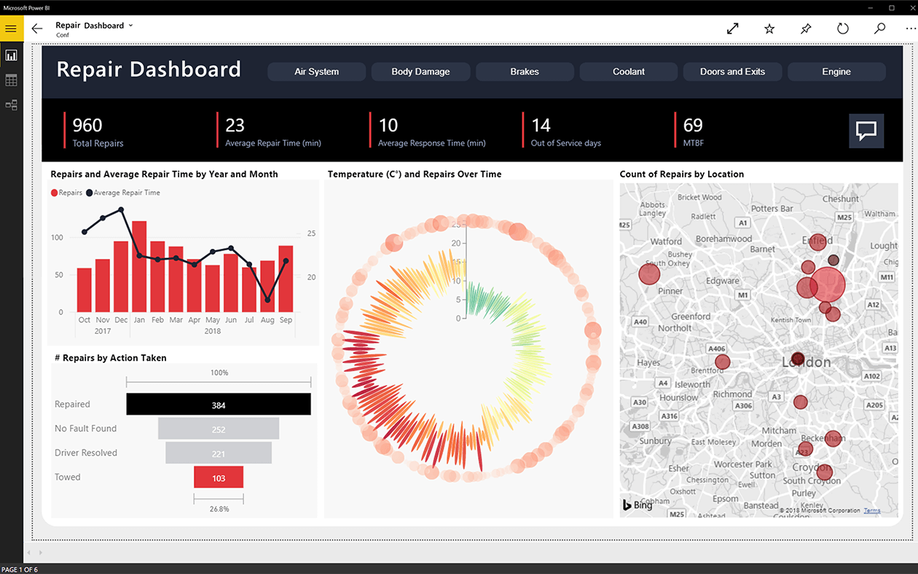
+ POWER BI
¿QUÉ ES POWER BI?
Servicio de visualización y análisis de datos que mediante la integración de objetos visuales brinda soporte a la toma de decisiones.
Integra datos de distintas fuentes incluyendo la nube y permite compartirlos con otros miembros de la organización a través de paneles en portales web.
Imagen tomada de la documentación del producto https://powerplatform.microsoft.com/en-us/

Slide 12
+ POWER BI
COMPONENTES DE POWER BI
Power BI Desktop
La aplicación de escritorio que le permite crear informes visuales interactivos.
Power BI Service
Servicio en línea que permite el acceso desde cualquier dispositivo a los informes creados con Power BI Desktop.
Power BI Mobile
Aplicación móvil para dispositivos Windows, iOS y Android.
Power BI Mobile
Aplicación móvil para dispositivos Windows, iOS y Android.

Slide 13
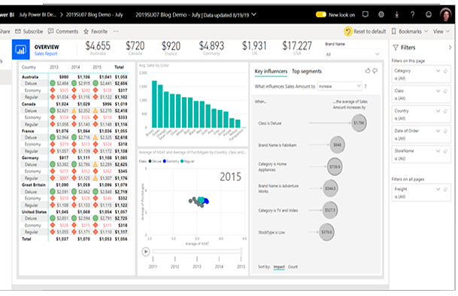
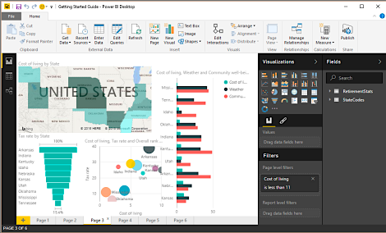
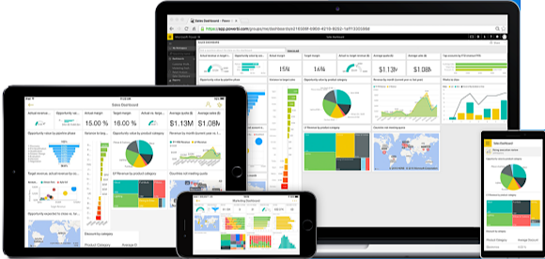
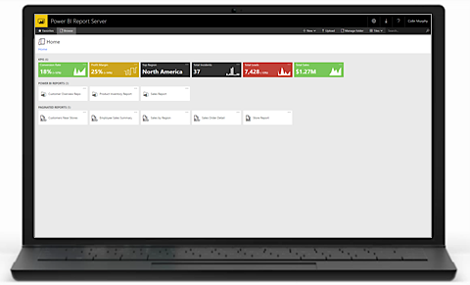
+ POWER BI
COMPONENTES DE POWER BI
Power BI Service
Power BI Desktop
Power BI Mobile
Power BI Report Server
Imágenes tomadas de la documentación del producto https://docs.microsoft.com/es-es/power-bi/power-bi-overview

Slide 14
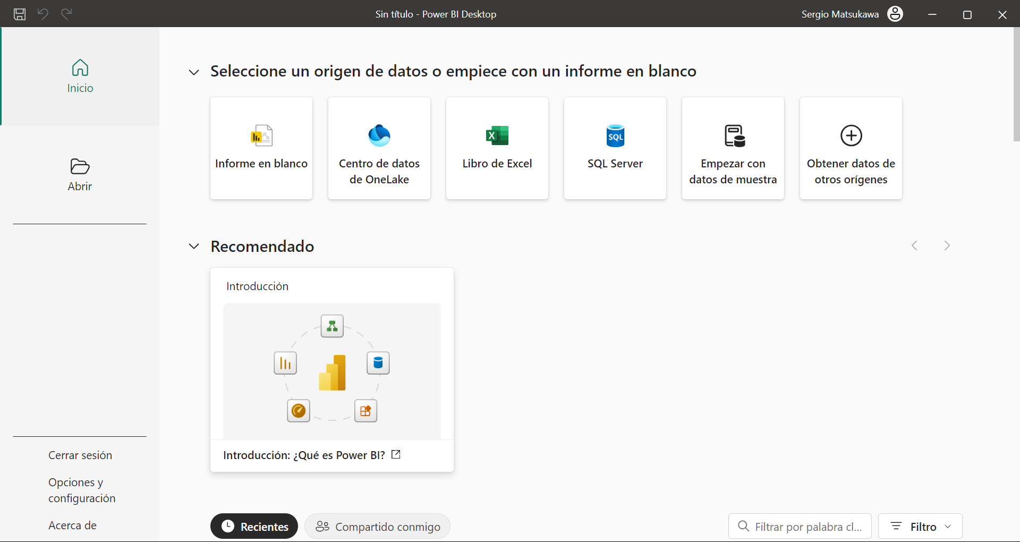
+ POWER BI
LA INTERFAZ DE POWER BI
Ventana de inicio

Slide 15
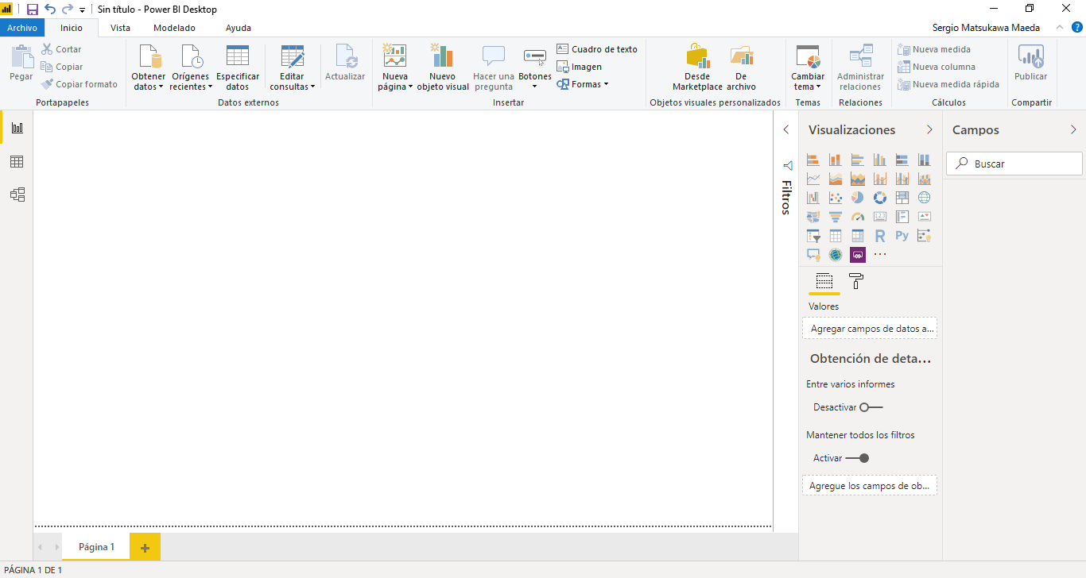
+ POWER BI
LA INTERFAZ DE POWER BI
Vista Informe
Muestra el panel de diseño de informes y los objetos visuales (visualizaciones) disponibles.

Slide 16
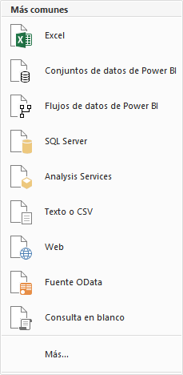
+ POWER BI
LA INTERFAZ DE POWER BI
Obtención de los datos
El informe puede mostrar datos de distintas fuentes como Excel, archivos de texto, JSON, bases de datos de Microsoft, IBM, Oracle, etc.

Slide 17
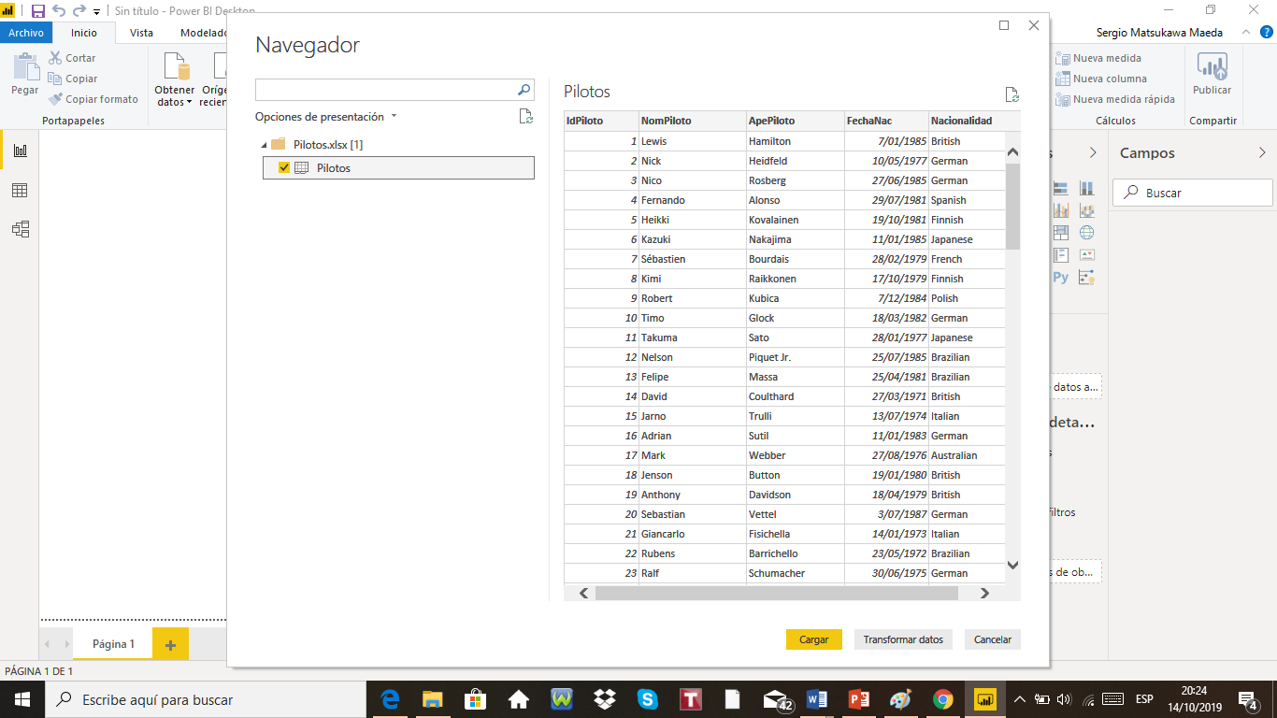
+ POWER BI
LA INTERFAZ DE POWER BI
Limpieza y transformación de los datos
Si la data proviene de fuentes heterogéneas puede ser necesario efectuar una limpieza y estandarización de los datos para poder integrarlos en un modelo de datos.

Slide 18
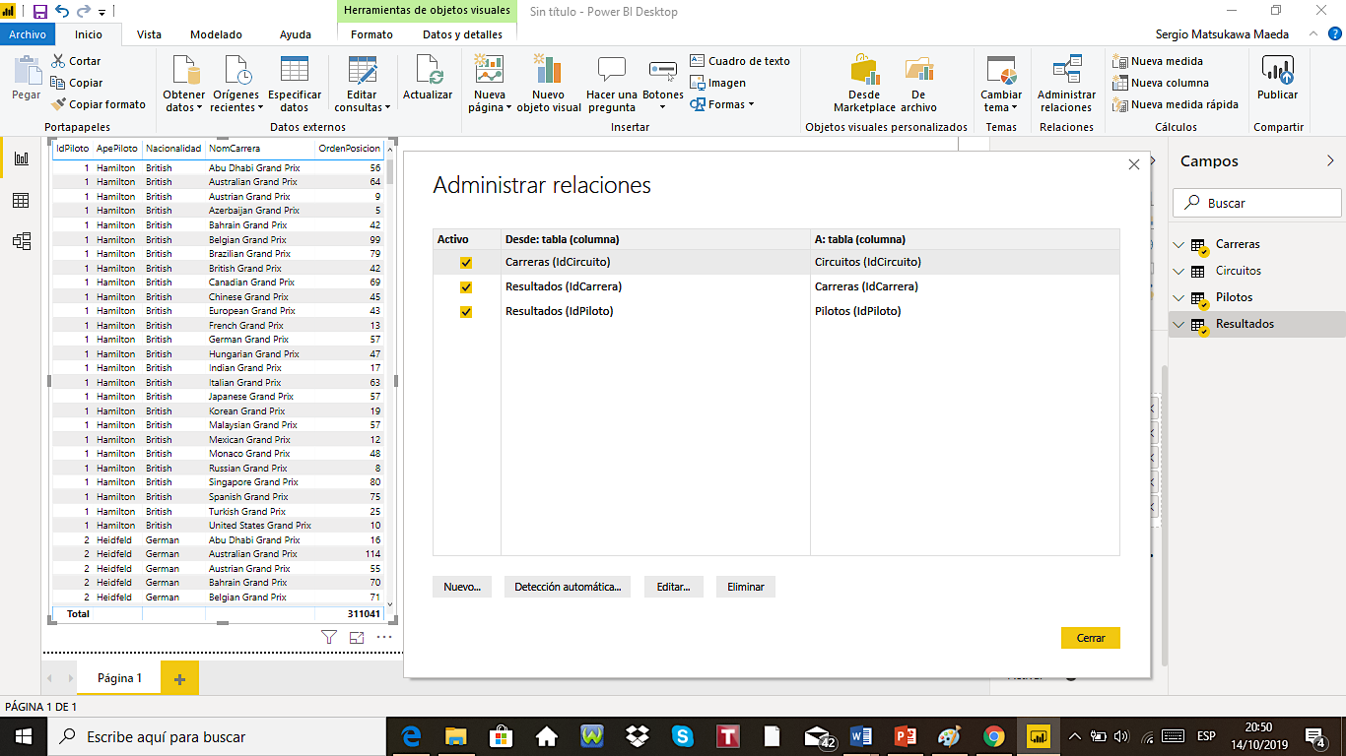
+ POWER BI
LA INTERFAZ DE POWER BI
Modelado de datos
Tiene como objetivo integrar los datos que provienen de distintas fuentes a través de las relaciones que existen entre ellas.

Slide 19

CONCLUSIONES MÁS REFERENCIAS

Slide 20

+ CONCLUSIONES
Es muy fácil construir tablas y gráficos, por ejemplo en Excel, pero para que aquellos sean realmente útiles en el análisis de la información y la toma de decisiones se necesita que la visualización de datos cuente la historia que hay detrás de ellos.
La mayoría de las organizaciones toman decisiones de manera intuitiva, pero sólo con el uso de los datos, visualización y data storytelling, les asegura una ventaja competitiva, ya que, al comprender el mensaje oculto de los datos, les genera valor agregado a las organizaciones.
El Data Storytelling también te permite organizar y efectuar un correcto análisis de la data interna y externa para una correcta toma de decisiones y que nos permita conocer: las tendencias de comportamiento, posibilidades de mejora y oportunidades de negocio.

Slide 21

BIBLIOGRAFÍA MÁS REFERENCIAS

Slide 22

+ BIBLIOGRAFÍA
Nussbaumer Knaflic, C. (2017). Storytelling con datos – Visualización de datos para profesionales. Madrid, España: Anaya Multimedia.
HubSpot (2023). Data storytelling: qué es y 10 ejemplos inspiradores. Recuperado de https://blog.hubspot.es/marketing/ejemplos-data-storytelling.
Microsoft Learn (2023). Introducción a Power BI Desktop. Recuperado de https://learn.microsoft.com/es-es/power-bi/fundamentals/desktop-getting-started.

